Slide 1
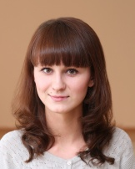
Министерство образования РЕСПУБЛИКИ МОРДОВИЯ
ПОРТФОЛИО
Земцовой Светланы Владимировны,
воспитателя МАДОУ «Центр развития ребенка – детский сад №4»
г.о.Саранск
Дата рождения: 10.11.1986 г.
Профессиональное образование:
МГПИ им. М.Е. Евсевьева, специальность: «Русский язык и литература», квалификация: учитель русского языка
и литературы.
№диплома: 3016, 30 января 2012г.
Стаж педагогической работы: 4 года
Общий трудовой стаж: 10 лет
Наличие квалификационной категории: не имею
Звание: не имею

Slide 2
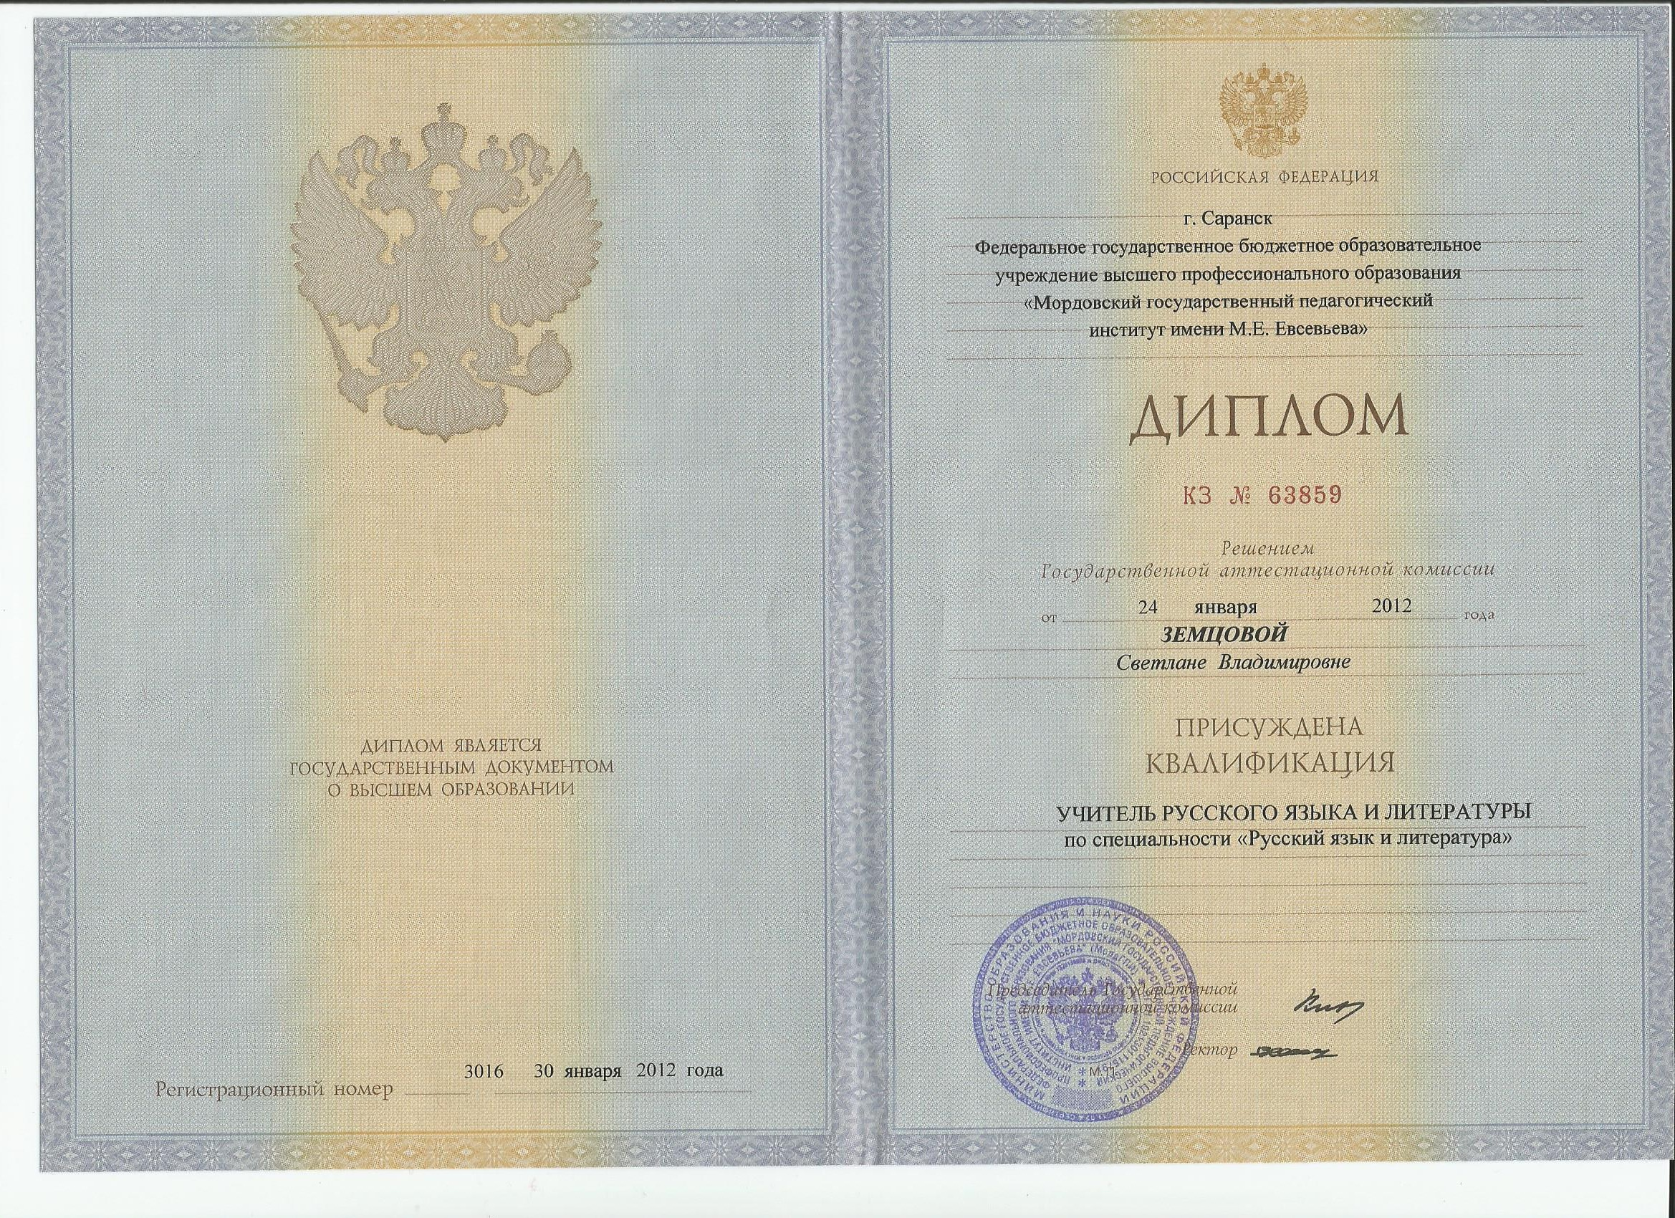

Slide 3
1. Применение информативно- коммуникативных технологий

Slide 4
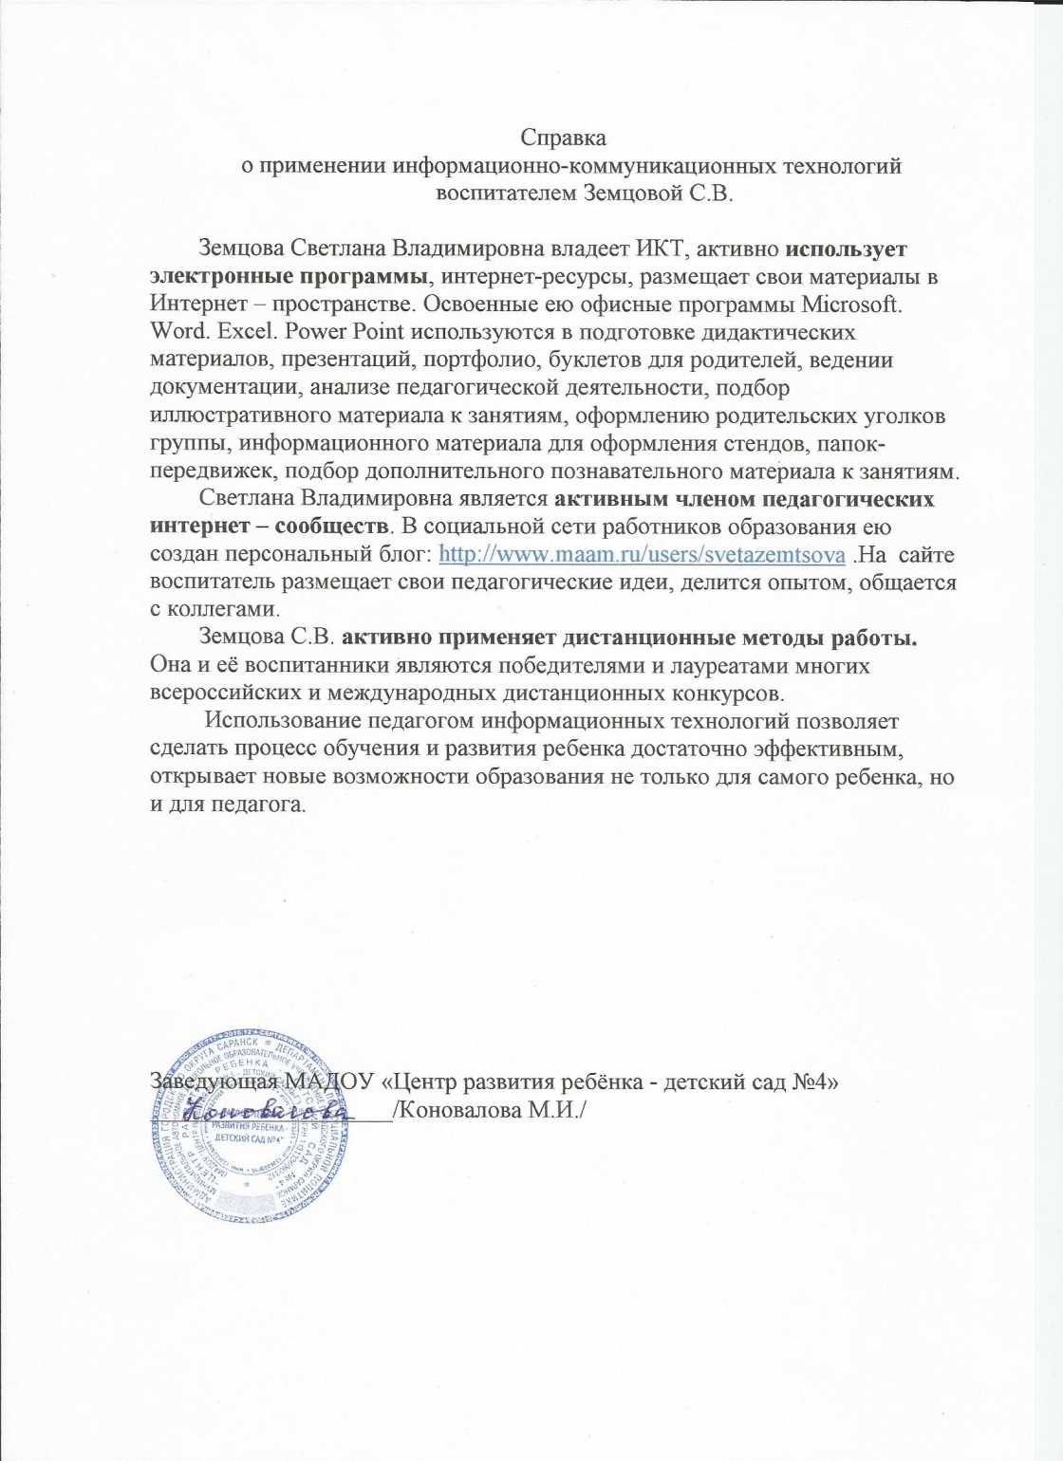

Slide 5
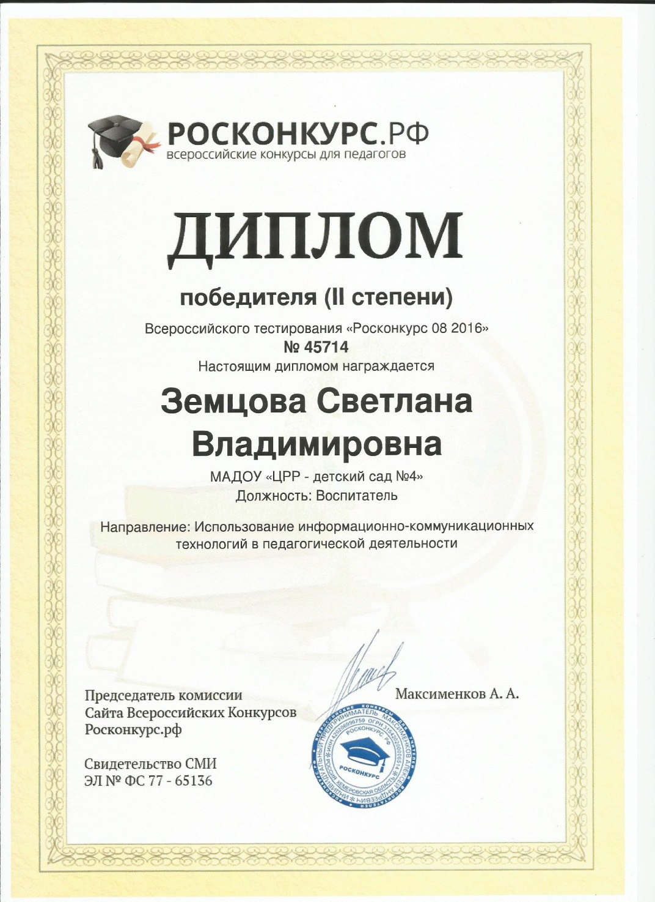
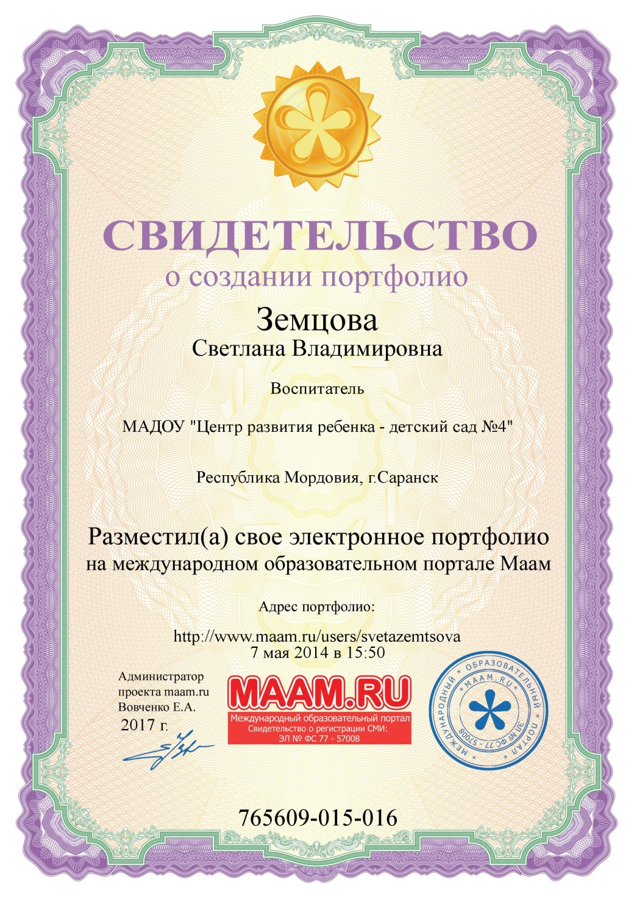

Slide 6
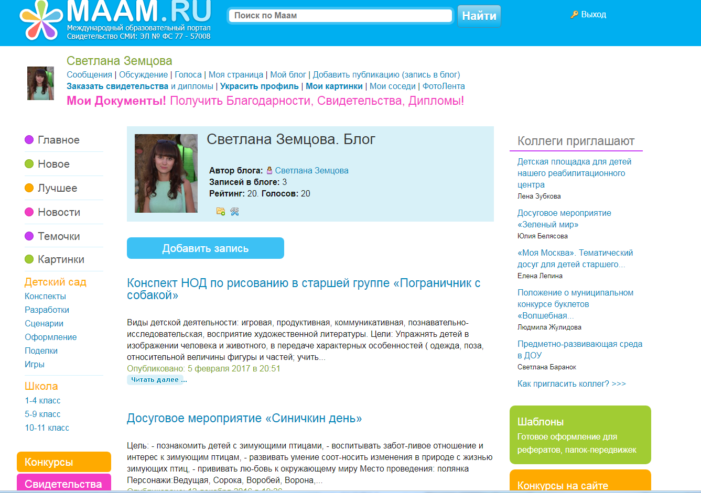

Slide 7
2. Участие в инновационной (экспериментальной) деятельности.

Slide 8
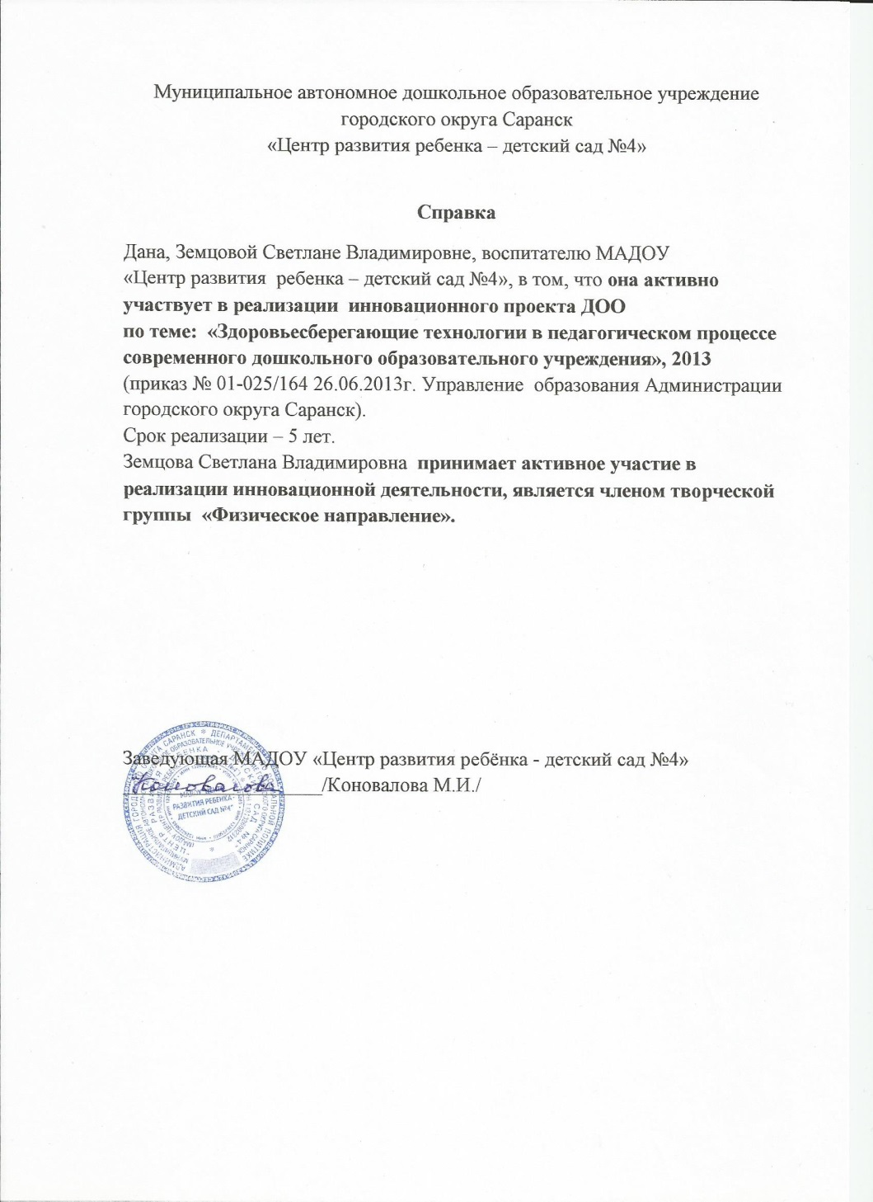
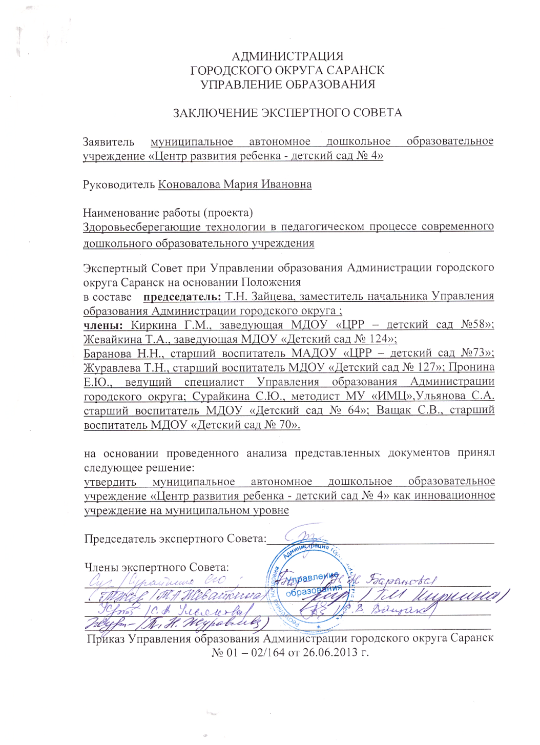

Slide 9
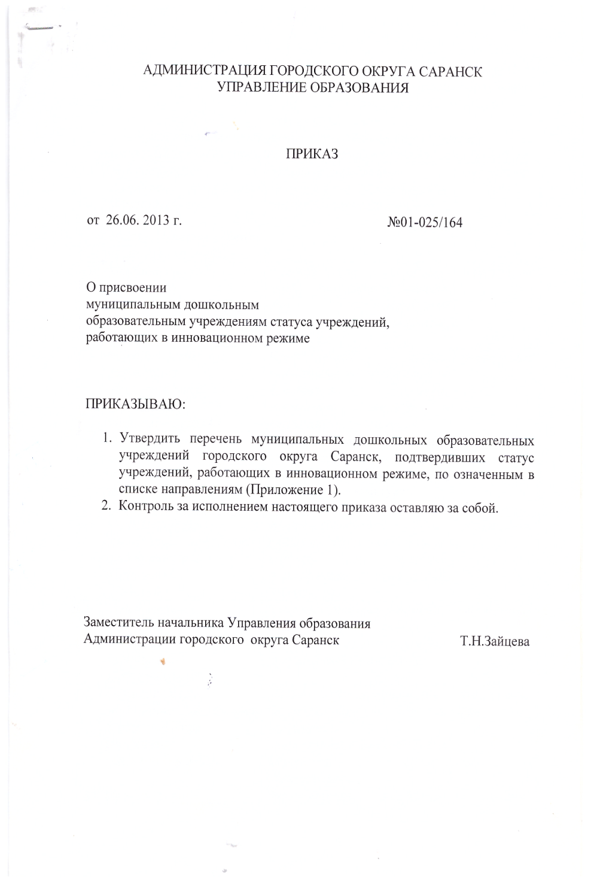
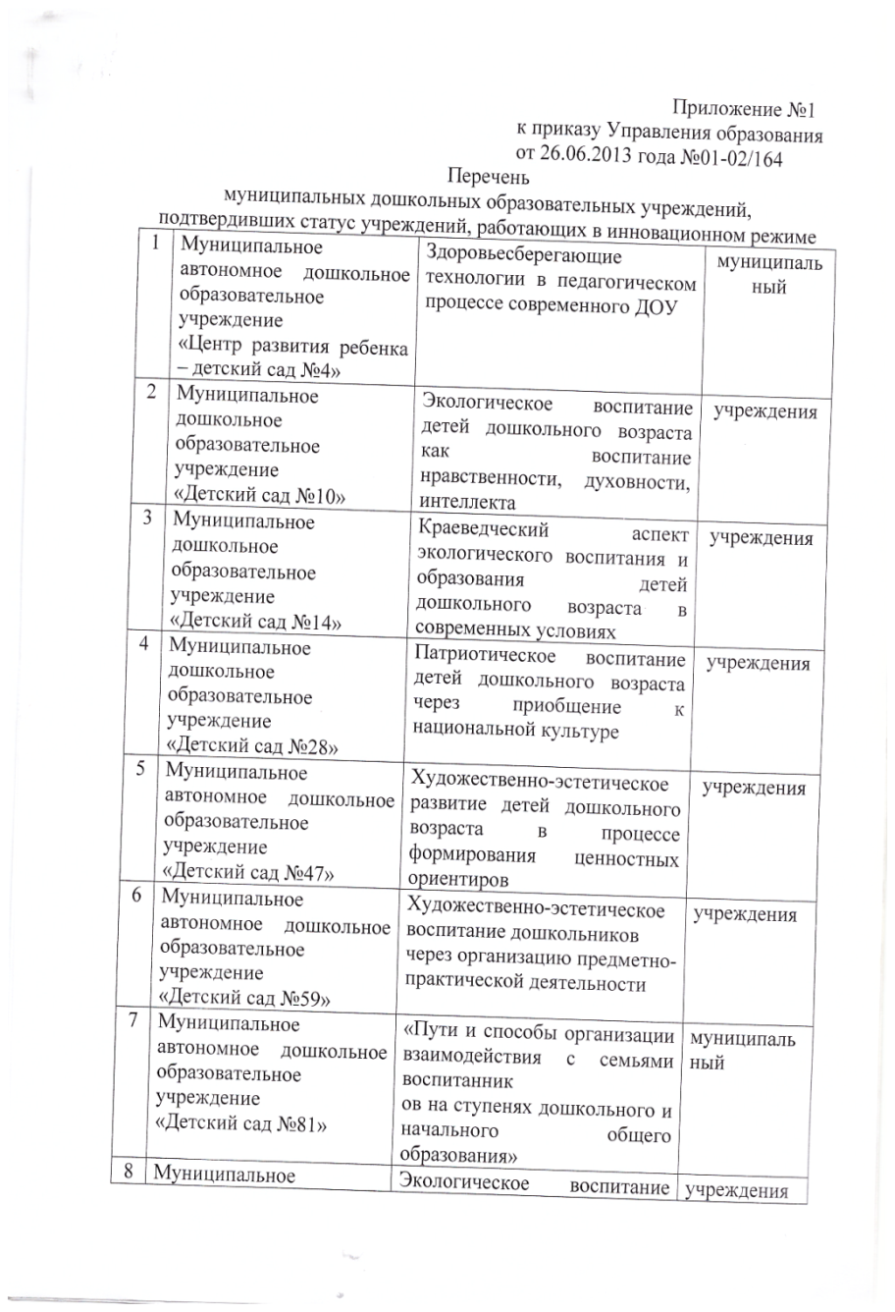

Slide 10
3. Наличие публикаций, включая интернет- публикации.
Адреса сайтов:
http://www.maam.ru/detskijsad/scenarii-utrenika-vo-2-mladshei-grupe-mamin-den.html
https://pedjournal.ru/pub.html?id=47088
https://nsportal.ru/detskiy-sad/risovanie/2017/09/16/konspekt-nod-po-risovaniyu-v-starshey-gruppe-pogranichnik-s-sobakoy

Slide 11
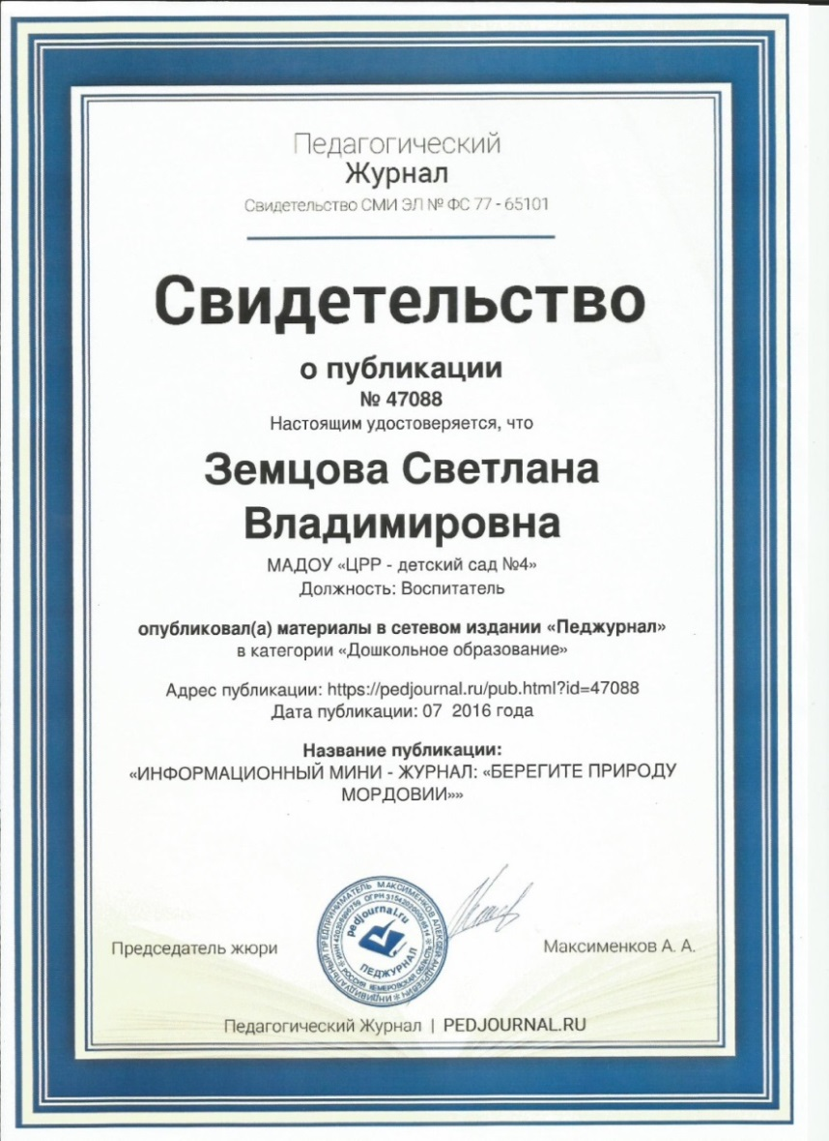
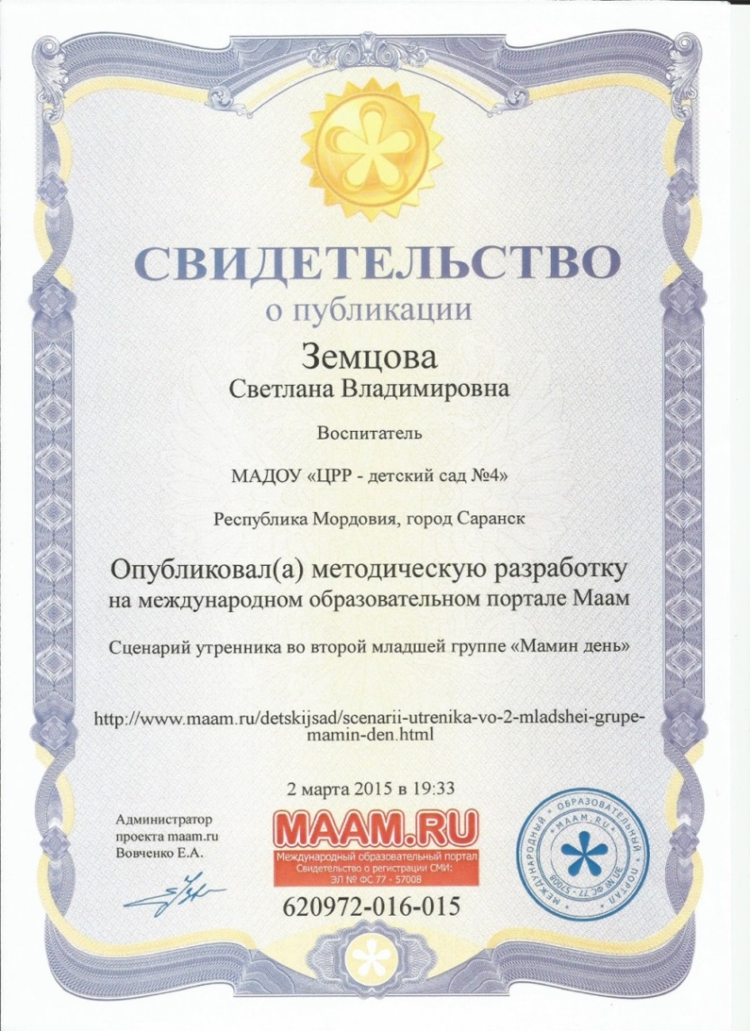

Slide 12
4. Результаты участия воспитанников в: - конкурсах; - выставках; - турнирах; - соревнованиях; - акциях; - фестивалях.

Slide 13
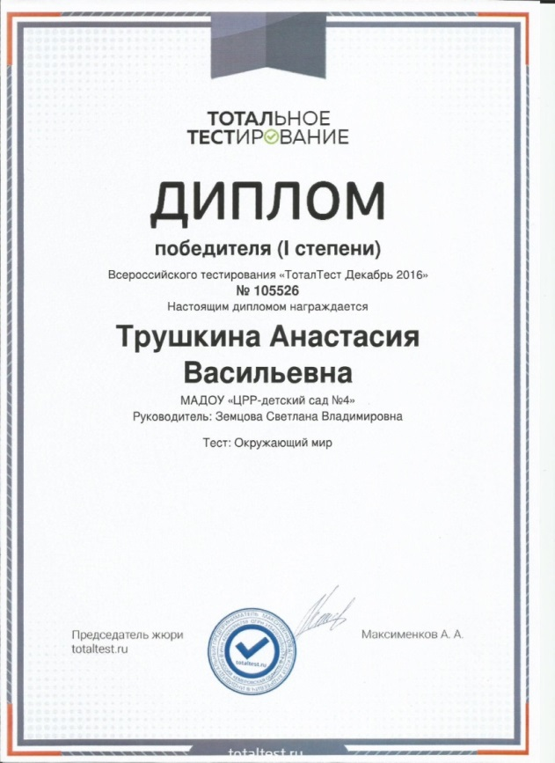

Slide 14
5. Наличие
авторских программ,
методических пособий.

Slide 15
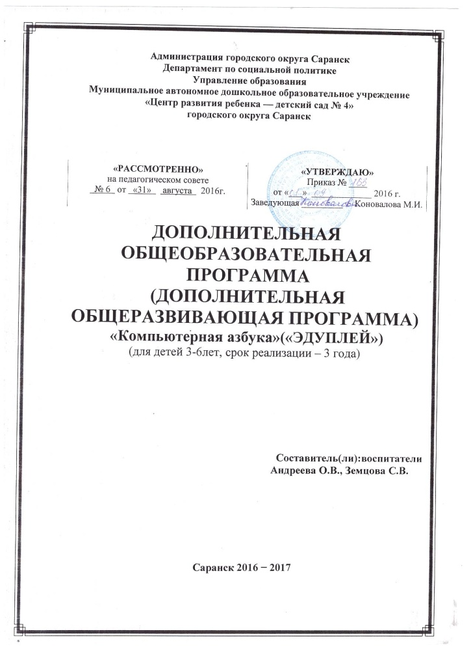
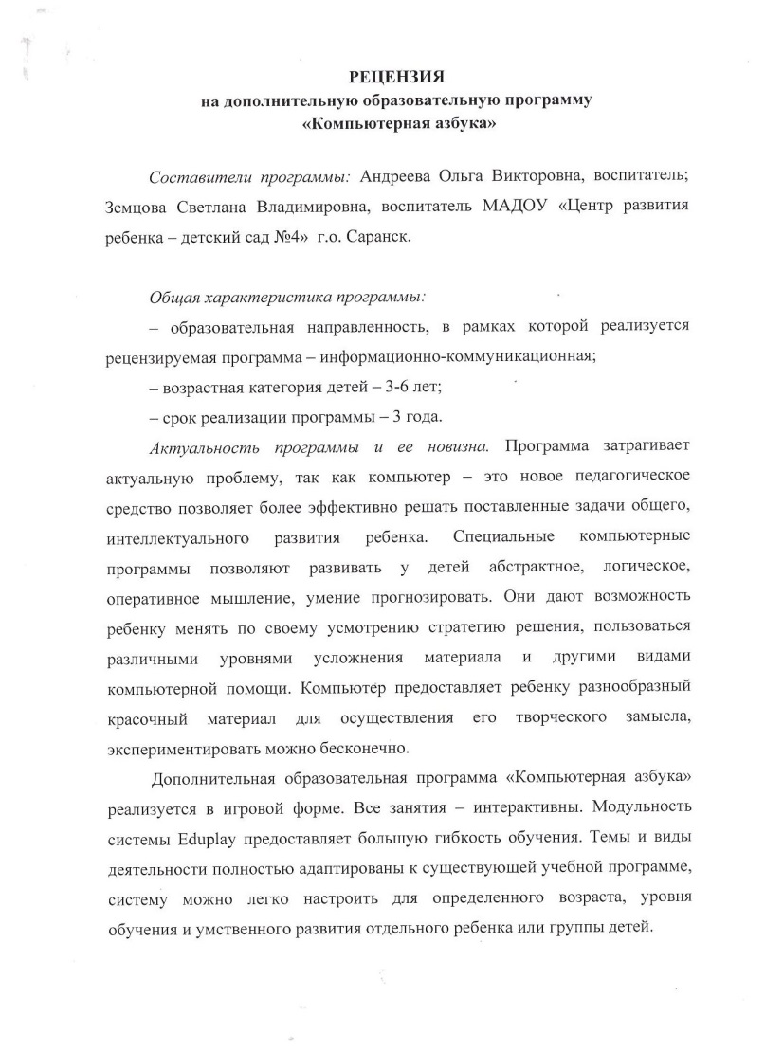
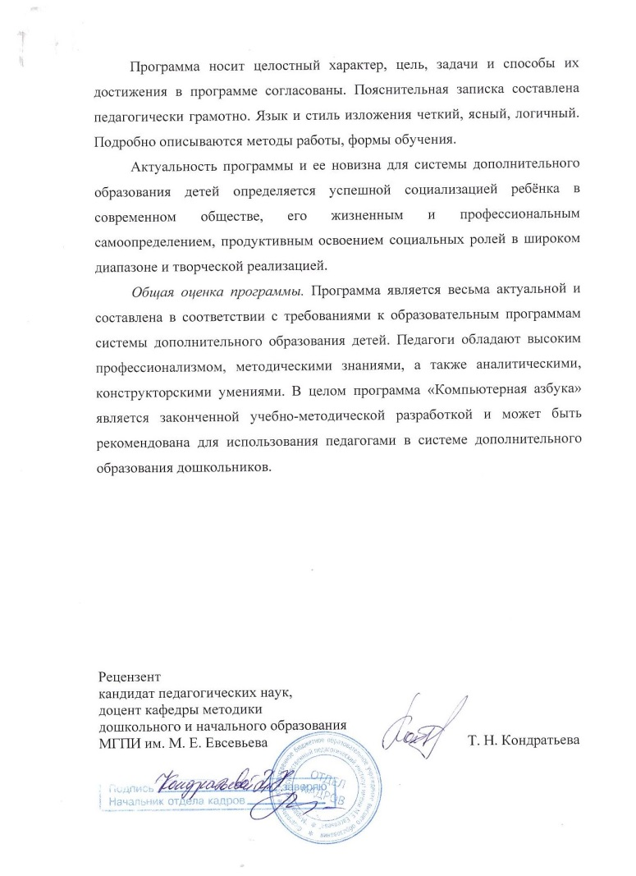

Slide 16
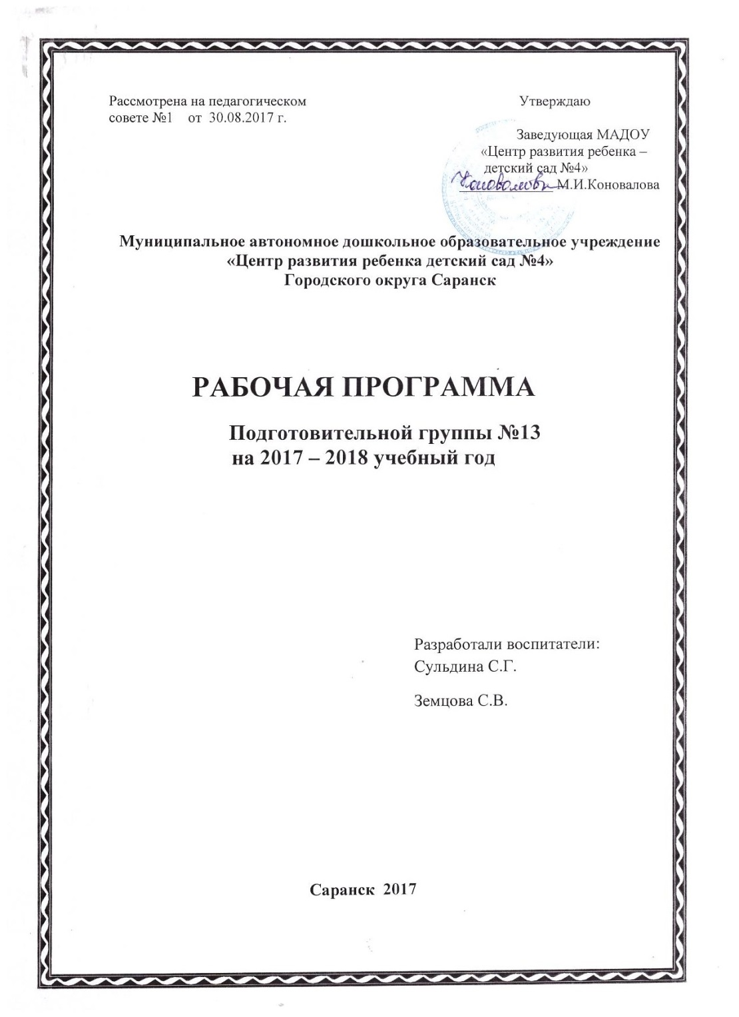

Slide 17
6. Выступление на научно- практических конференциях, педагогических чтениях, семинарах, секциях,
методических объединениях.

Slide 18
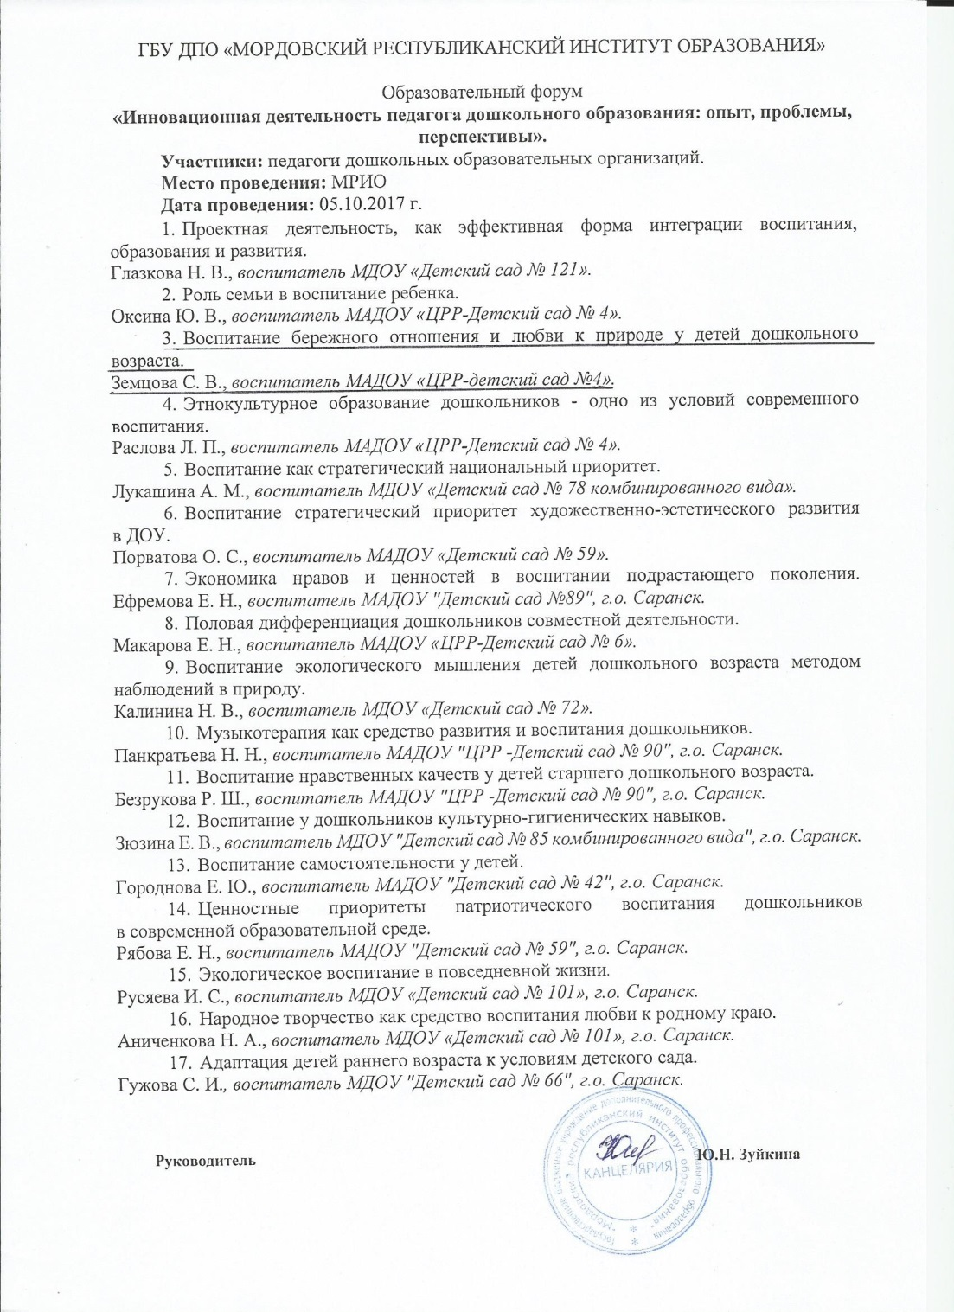

Slide 19
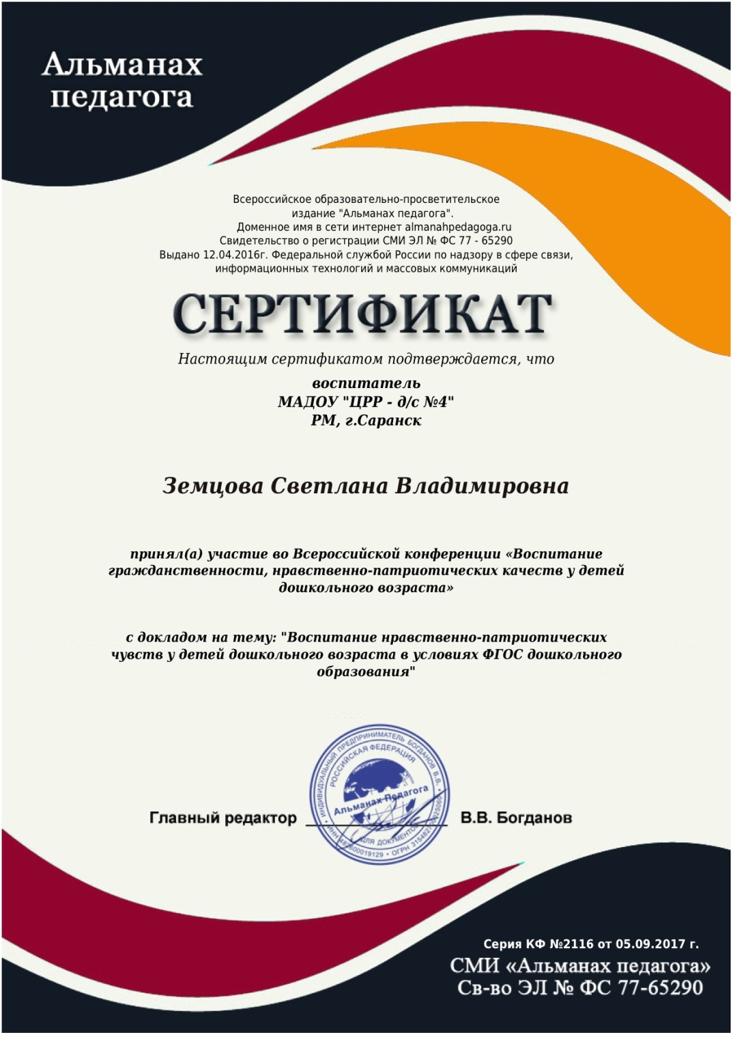
Всероссийская конференция
«Воспитание гражданственности, нравственно-патриотических качеств у детей дошкольного возраста»
Доклад на тему: «Воспитание нравственно-патриотических чувств у детей дошкольного возраста в условиях ФГОС дошкольного образования»
05.09.2017 г.

Slide 20
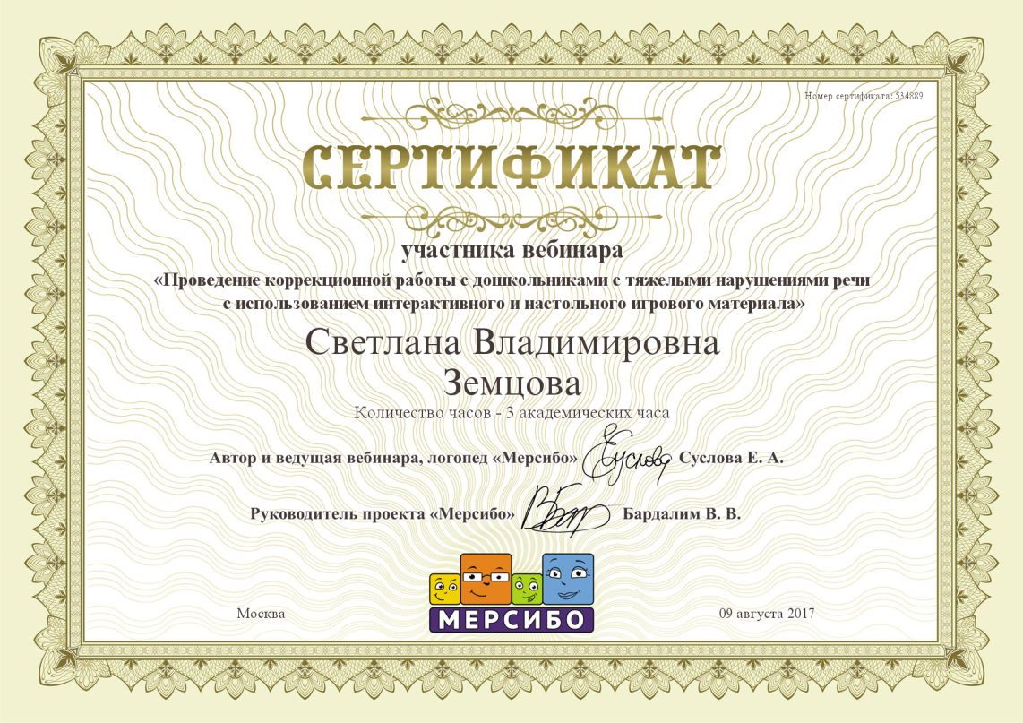
Вебинар
«Проведение коррекционной работы с дошкольниками с тяжелыми нарушениями речи с использованием интерактивного и настольного игрового материала».
09.08.2017г.

Slide 21
7. Проведение открытых занятий, мастер-классов, мероприятий.

Slide 22
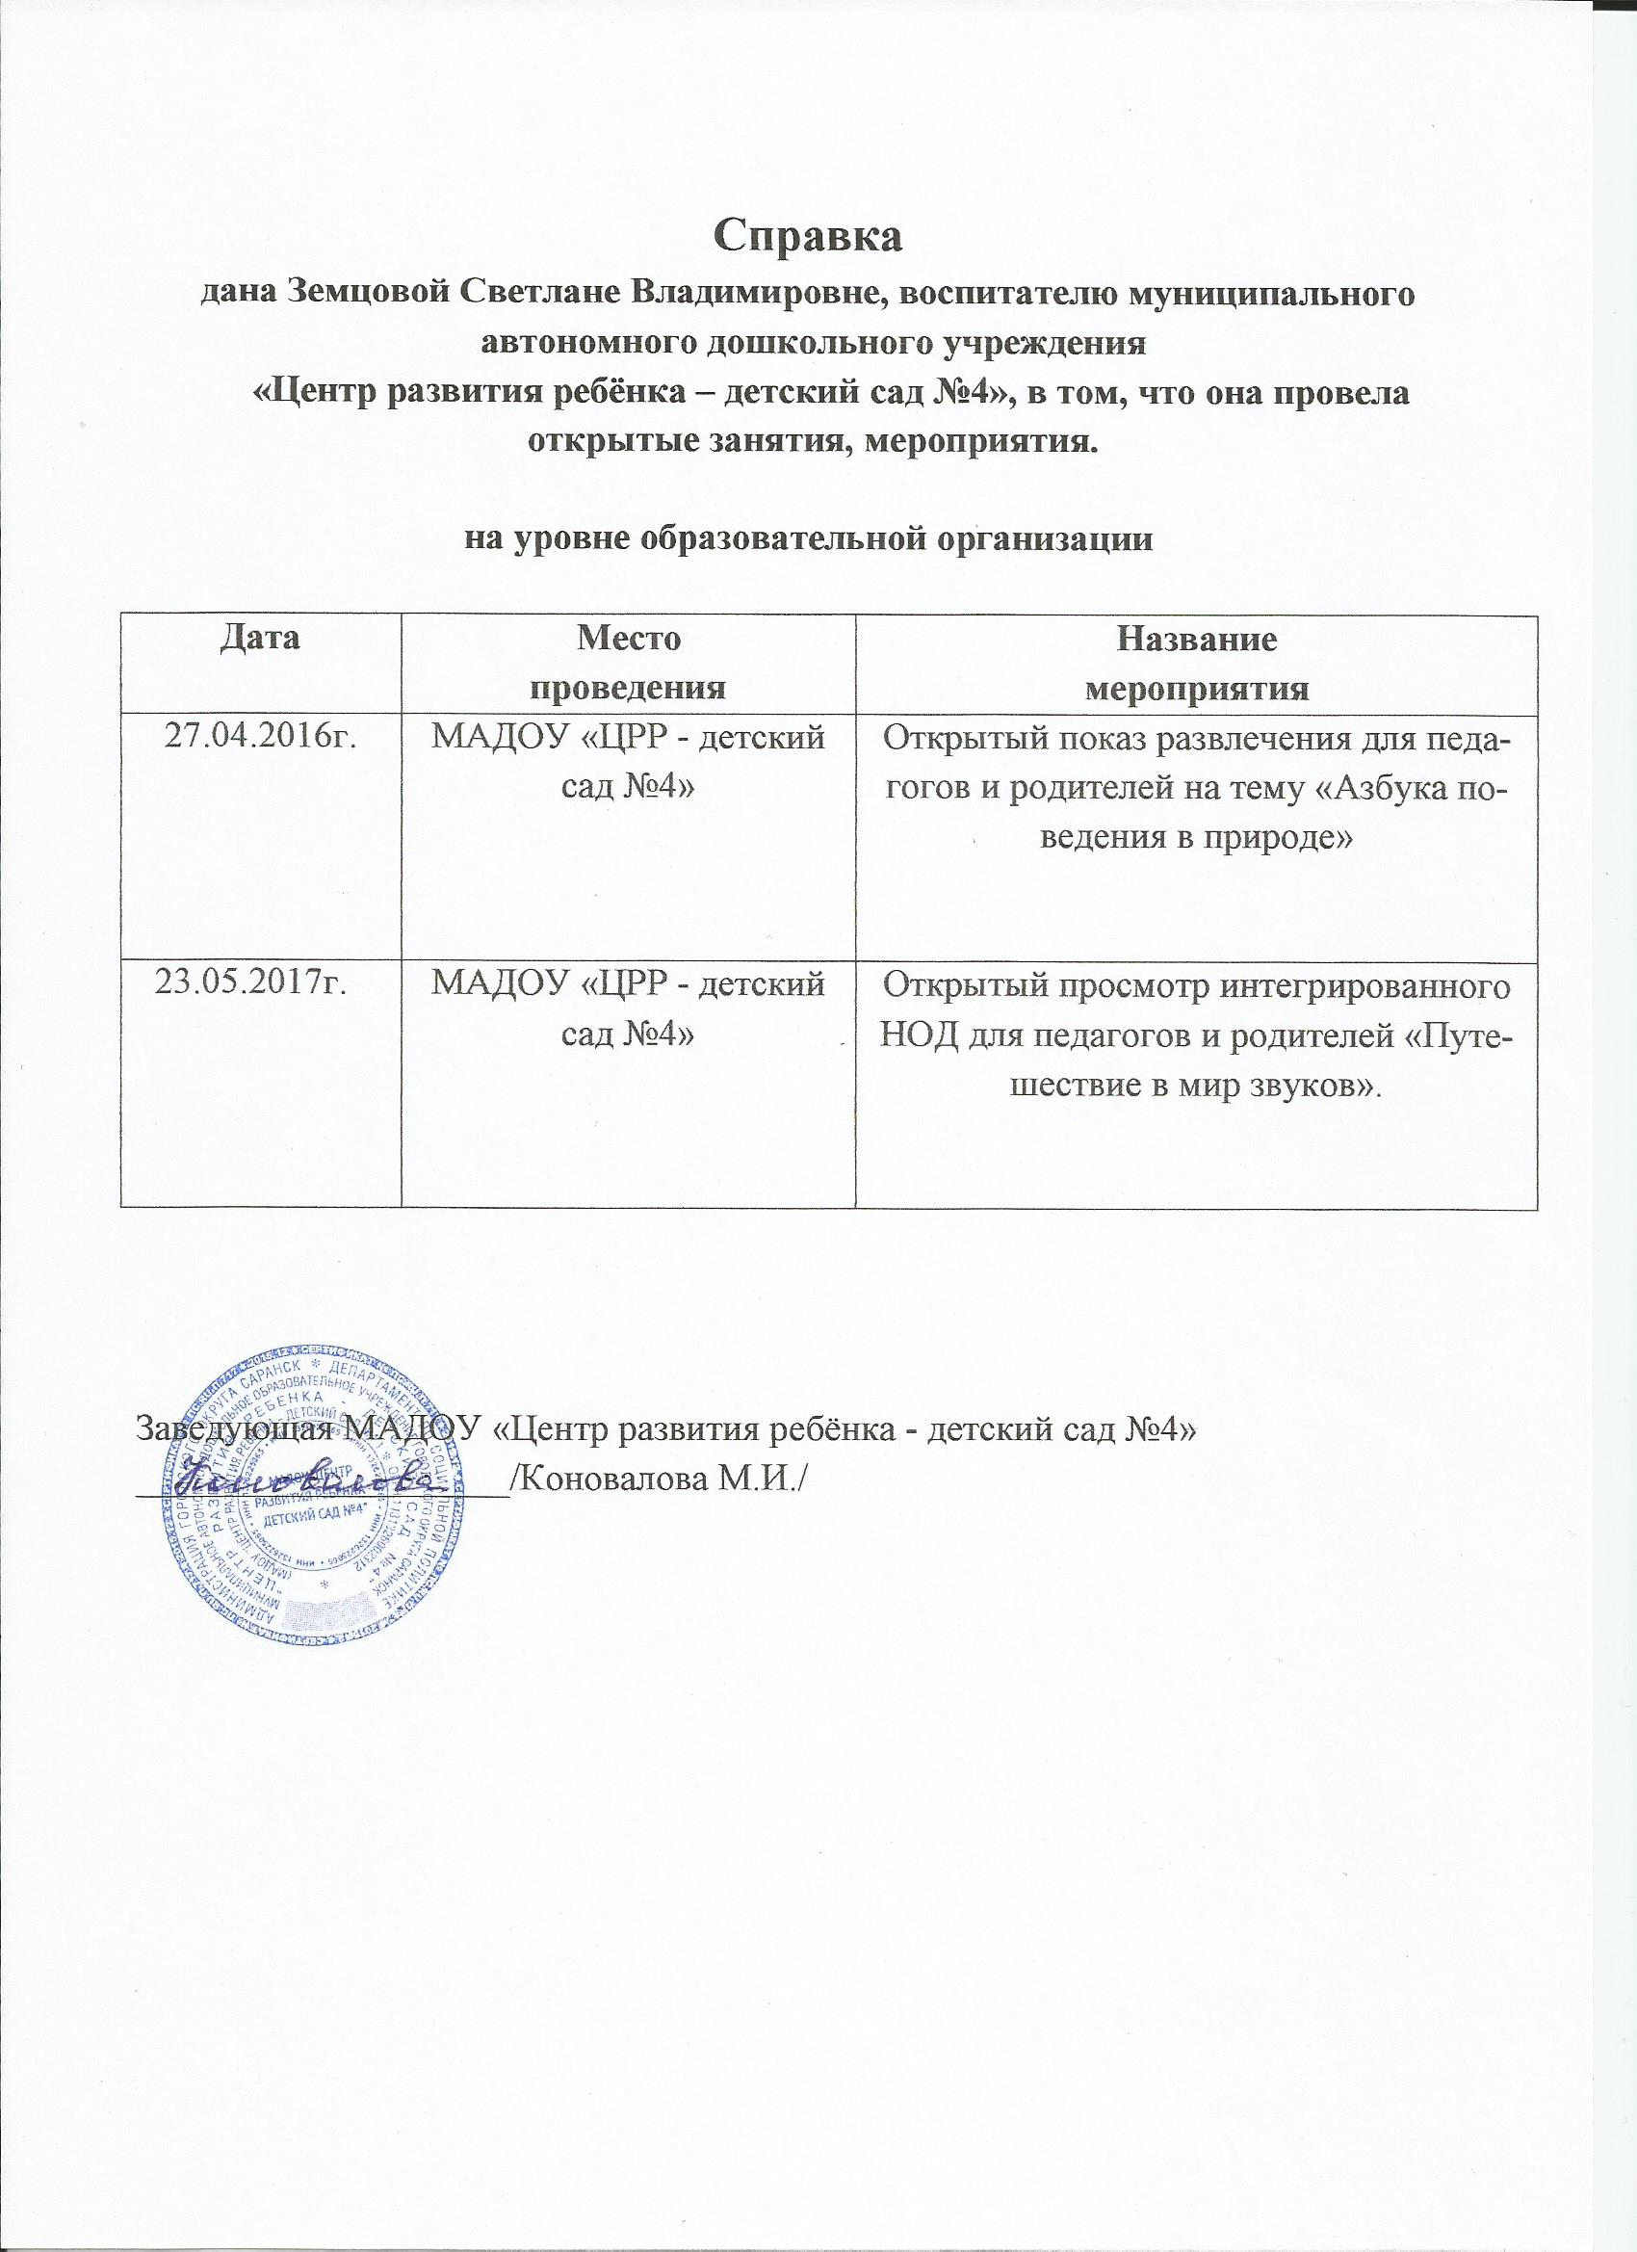
Справка
дана Земцовой Светлане Владимировне, воспитателю муниципального автономного дошкольного учреждения
«Центр развития ребёнка – детский сад №4», в том, что она провела
открытые занятия, мероприятия.

Slide 23
8. Общественная активность педагога: участие в экспертных комиссиях, в жюри конкурсов, депутатская деятельность и т.д.

Slide 24
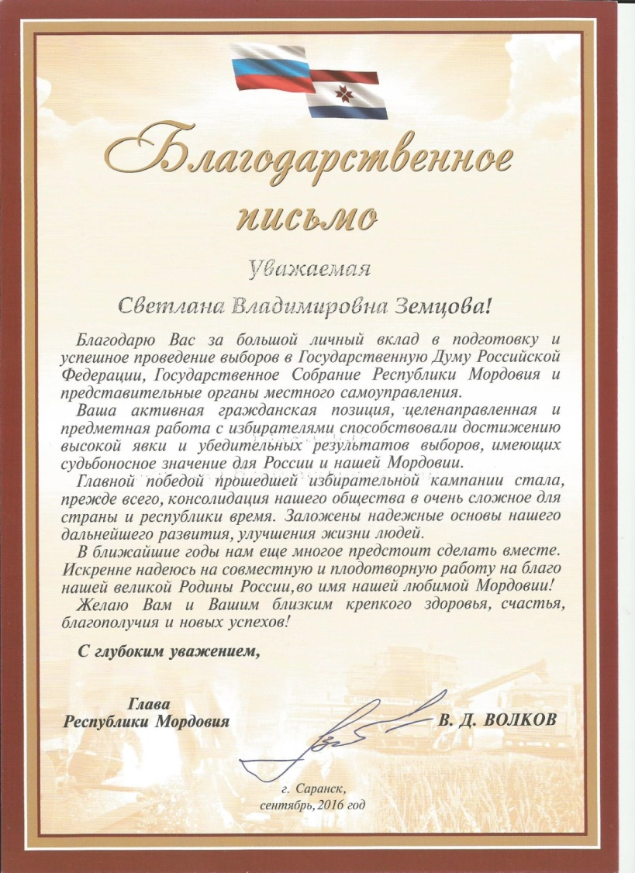
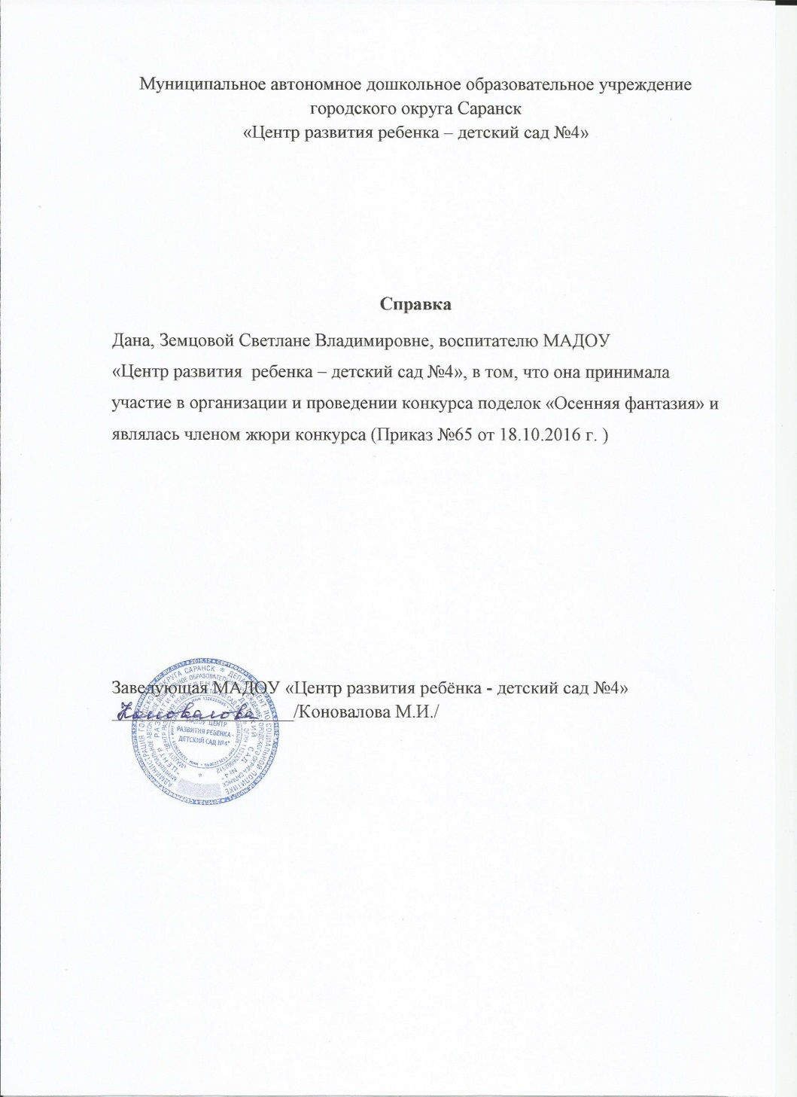

Slide 25
9. Позитивные результаты работы с воспитанниками

Slide 26
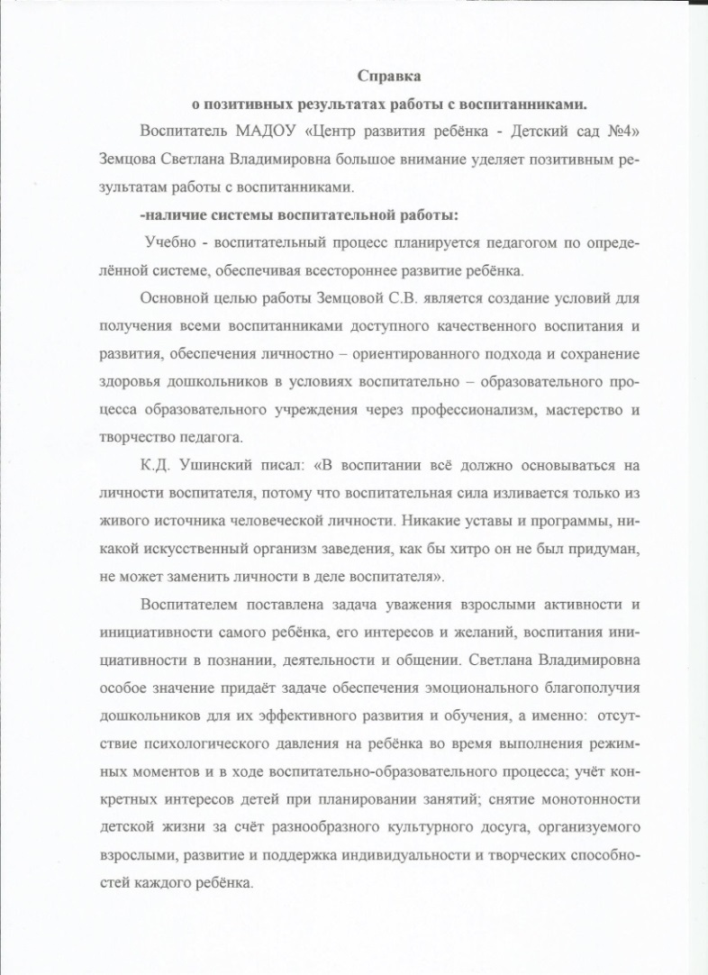
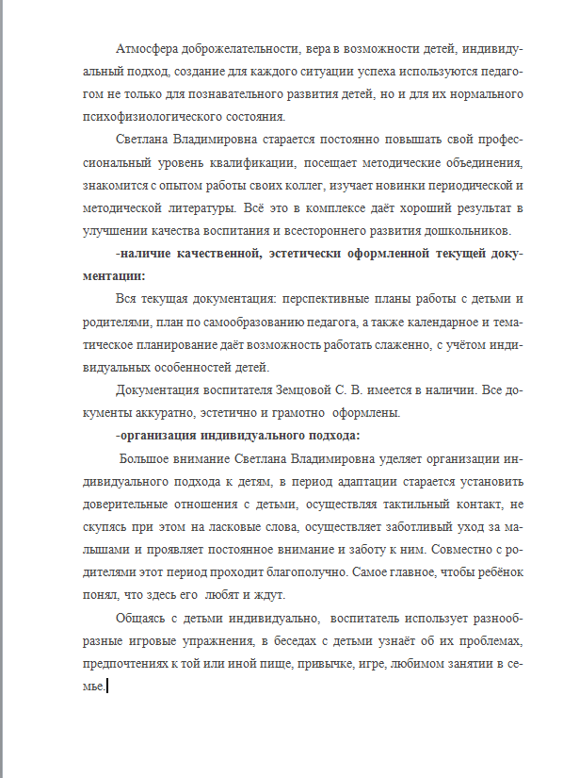
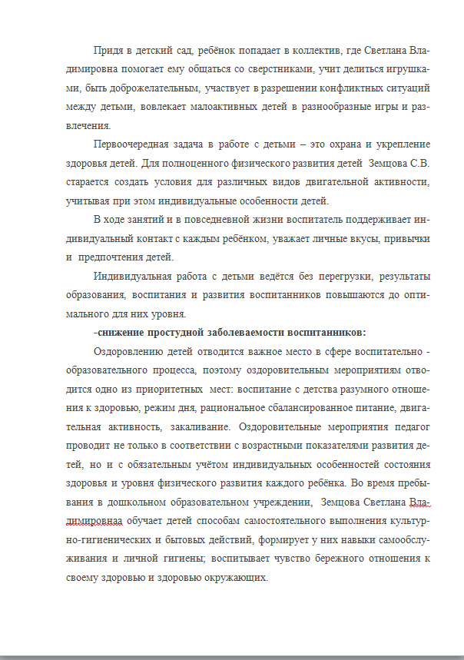
РАБОТА С ВОСПИТАННИКАМИ

Slide 27
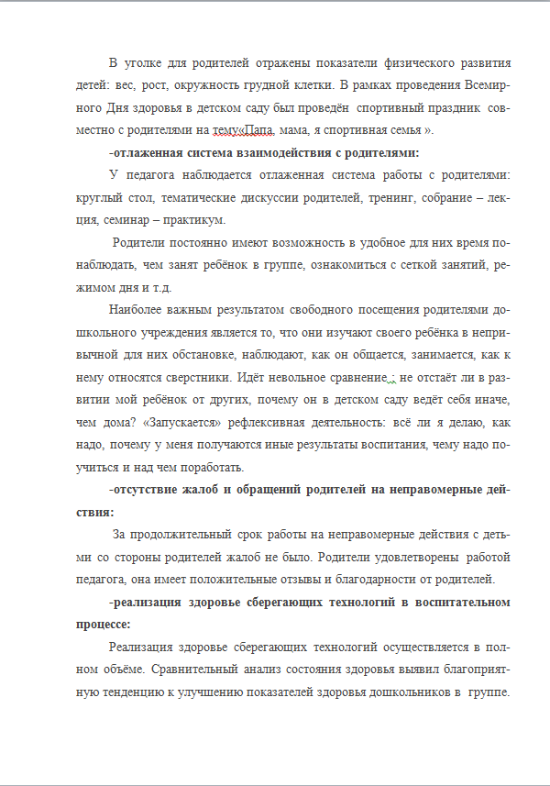
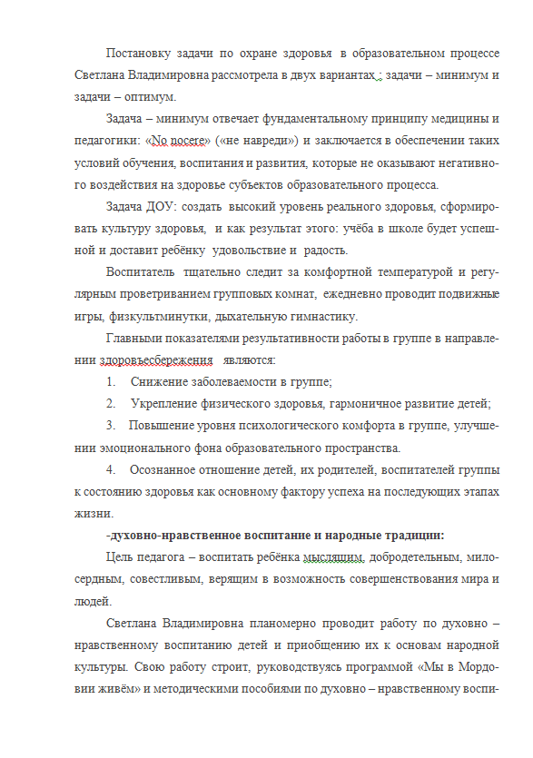
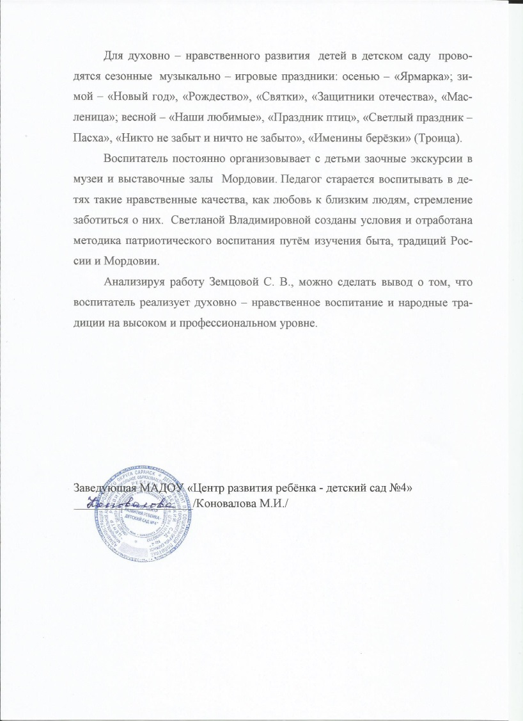

Slide 28
10. Участие педагога в профессиональных конкурсах.

Slide 29
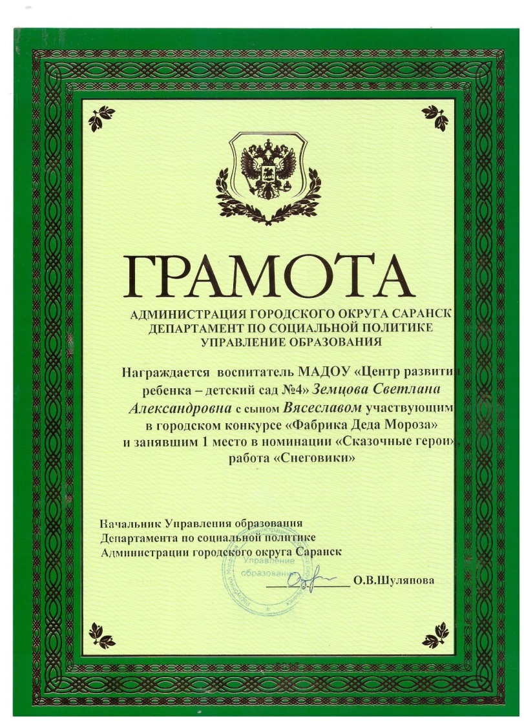
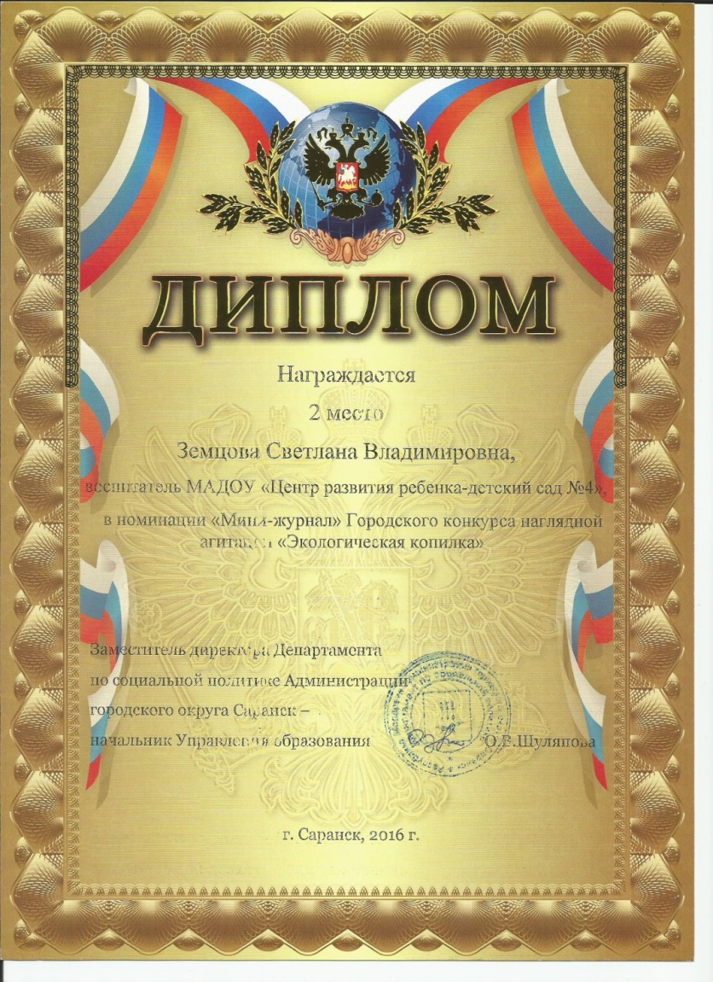

Slide 30
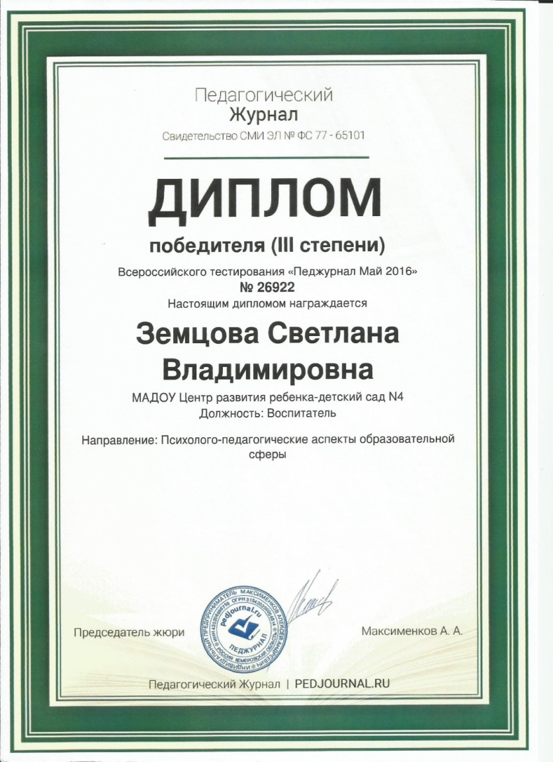
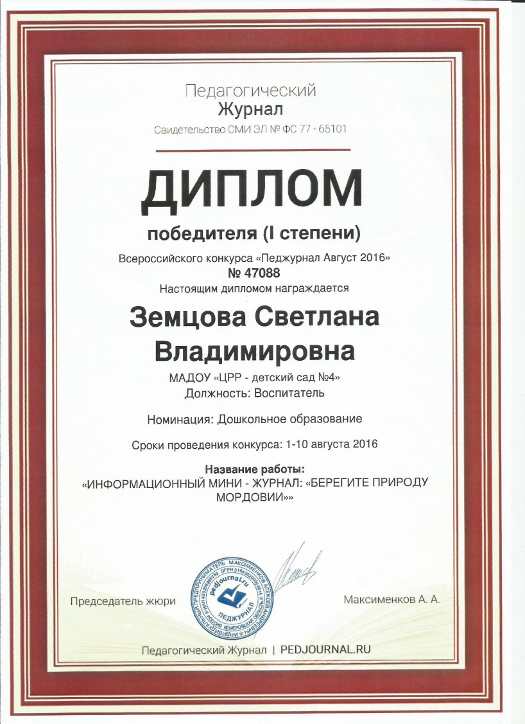

Slide 31
11. Награды
и поощрения педагога в межаттестационный период

Slide 33
12. Повышение квалификации, профессиональная переподготовка.

Slide 34
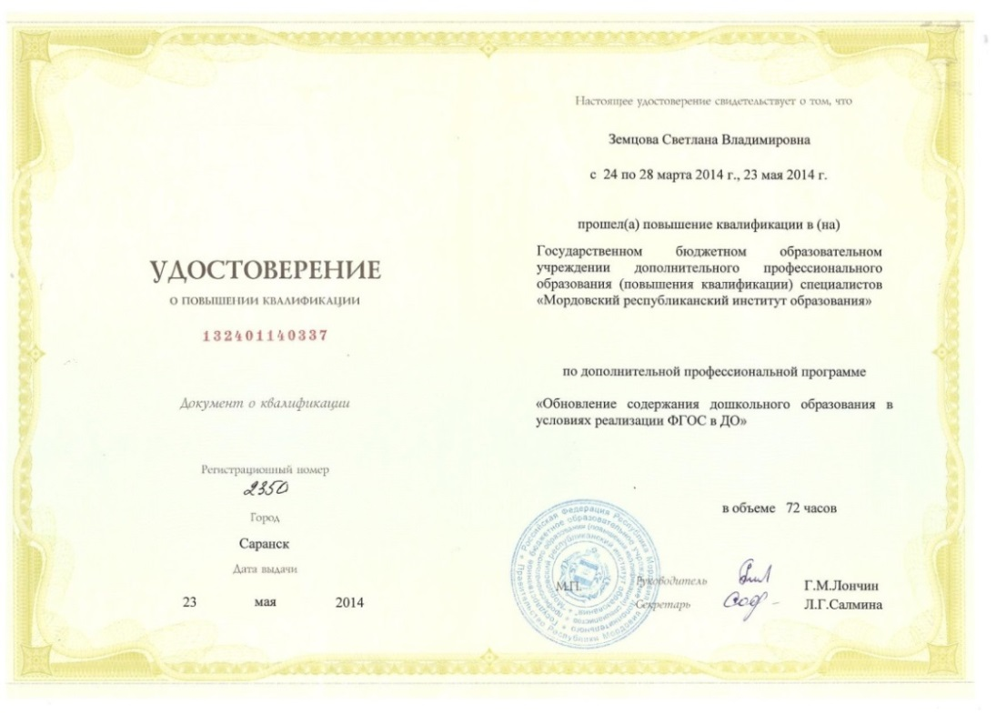
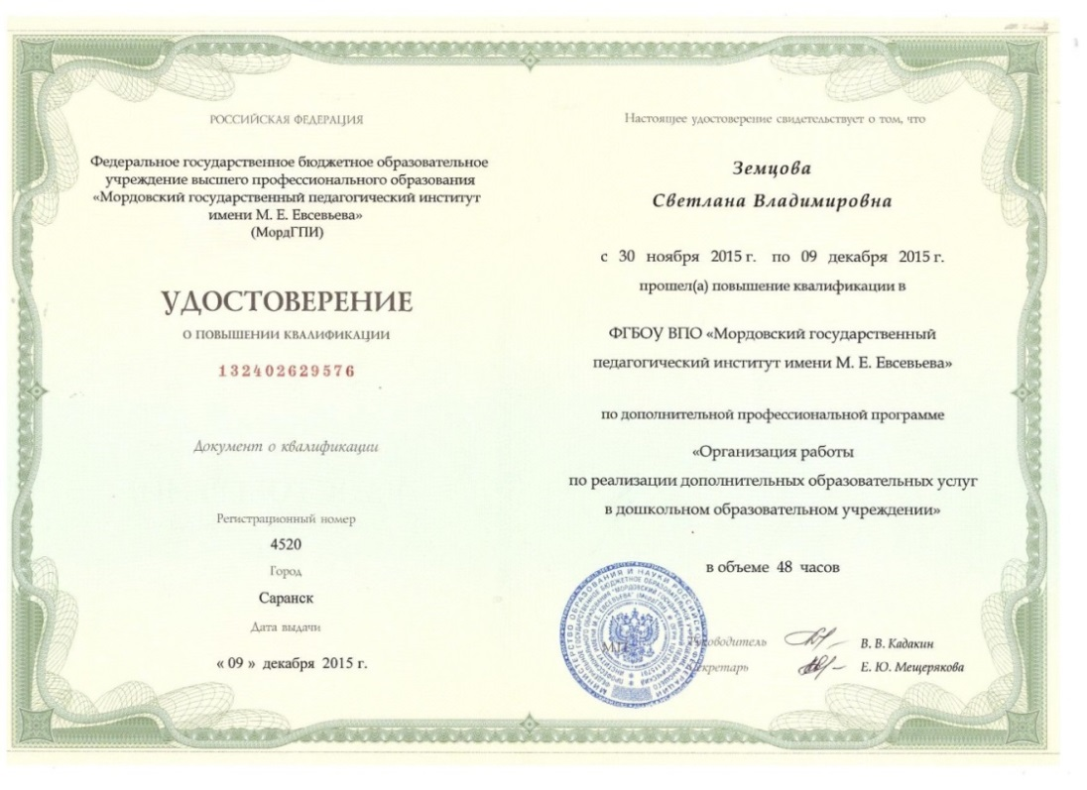
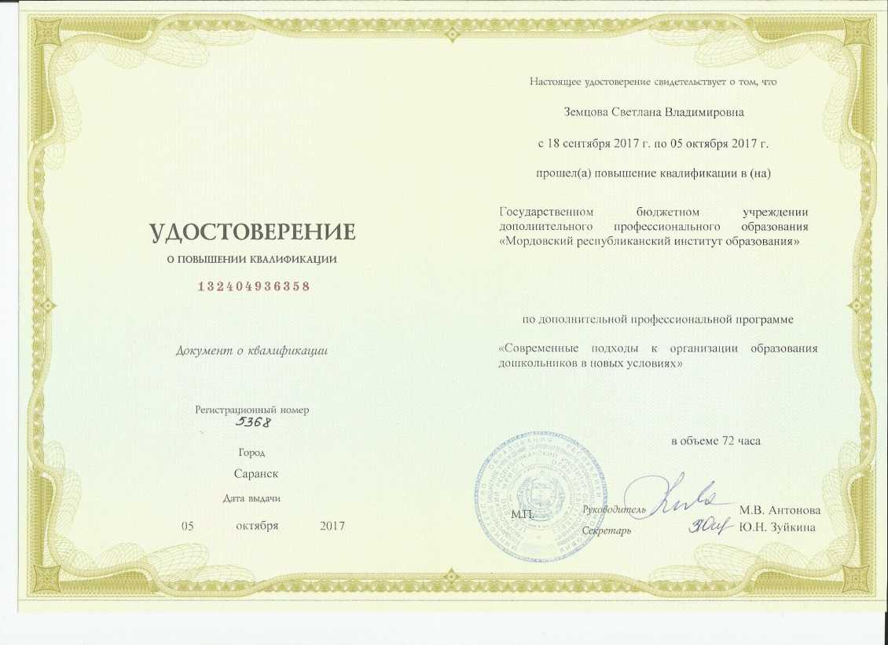

Slide 35
Спасибо за внимание

